Slide 1
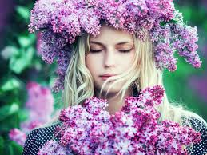
Складні речення з безсполучниковим і сполучниковим зв’язком
5
к
л
а
с

Slide 2
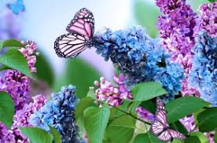
Сьогодні на уроці
Дізнаємося про типи складних речень; засоби зв’язку між частинами складного речення, розділові знаки.
Розвиватимемо уміння розпізнавати складні речення, самостійно складати їх та використовувати в мовленні.
Виховуватимемо спостережливість, почуття прекрасного, любов до рідного
краю, рідної мови.

Slide 3
Ти - кодувальник
Виписати номери ознак простого речення.
Може бути ускладненим.
Містить завершену думку.
Має одну граматичну основу.
Має дві і більше граматичних основ.
Не містить граматичної основи.
Може бути поширеним.
1236

Slide 4
Дослідження - припущення
Установіть відповідність
Речення | Характеристика
1 Весна прийшла раптово. | А просте ускладнене речення
2 Теплі дощі оживили землю, рясно квітує бузок. | Б просте неускладнене речення
3 Усі, безсумнівно, радіють теплу. | В складне речення
1 Б
2 В
3 А

Slide 5
Складне речення
Безсполучникове
Засіб зв’язку : зміст та інтонація
1Теплі дощі оживили землю, 2 рясно квітує бузок. [1 ], [2 ].
Сполучникове
Засіб зв’язку: сполучник, сполучні слова, зміст, інтонація
1Теплі дощі оживили землю, і 2 рясно квітує бузок. [1 ], і [2 ].

Slide 6
Цікаво дізнатися
Сполучник – службова частина мови, яка служить засобом зв’язку( сполуки) слів або частин речень. І, А, АЛЕ, БО, ЯК…
Сполучне слово – самостійна частина мови, яка поєднує частини складного речення.
ЯКИЙ – займенник; ДЕ, Коли – прислівник…

Slide 7
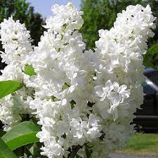
Тренувальна вправа
Запишіть речення. Поставте розділові знаки. Доведіть, що речення складні (підкресливши граматичні основи і пронумерувавши їх).
Весело засміялося сонце і квіти безперечно відгукнулися на його усмішку.
Бузок нахилив свої ароматні грона, щоб бджілкам було зручно збирати пилок.
Люди не порушуйте гармонії природи вона дарує нам красу!
Яке з речень ускладнене вставним словом, а яке звертанням? Познач над словами відповідно – ВС чи ЗВ.
Назвіть безсполучникове складне речення. (Запиши в дужках після речення – БС)

Slide 8
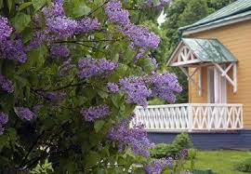
Творче конструювання
До поданих частин додайте ще одну, щоб речення стало складним.
Мій тато біля будинку посадив бузок, і…
Його грона здаються маленькими хмаринками, бо …
Я насолоджуюся красою та ароматом квітів, …

Slide 9
Це важливо!
Порівняйте речення, спробуйте пояснити розділові знаки.
Квіти кольором і ароматом приваблюють бджіл | Квіти милують око, і аромат приваблює бджіл.
Речення просте. Сполучник і поєднує однорідні члени речення . Кому не ставимо. | Речення складне. Сполучник і поєднує частини речення, тому між його частинами ставимо кому.

Slide 10
Для допитливих !
Між частинами складного речення може стояти тире або двокрапка.
Тире
Відбувається різка зміна подій.
Друга частина містить наслідок.
Дво-
крапка
Друга частина вказує на причину, конкретизує зміст першої.
Милуюся: аромат квітів, колір неба просто зачаровують.
Дмухнув вітер – і сліду не стало

Slide 11
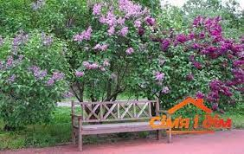
Самодиктант
Чари весняного міста
Я звичайно люблю моє рідне місто. Особливо гарним за словами бабусі воно стає в..сною. Довкола квітує все нарциси тюльпани конвалії бузок. Пізніше квіти з’являют..ся на деревах і хвиля нових ар..матів наповнює вулиці і провулки. Гудуть бджоли щ..бечуть пташки. Земле хіба може бути щось краще!?
Запишіть. Поставте
розділові знаки.

Slide 12
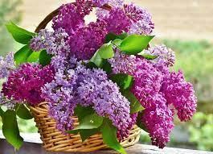

Творче моделювання
“ Кошик з квітами ”
До поданих схем доберіть приклади речень.
[ ], і [ ].
[ ], щоб [ ].
[ ], [ ].

Slide 13

Підіб’ємо підсумки
Які речення ми називаємо складними?
Що є засобом зв’язку частин складного речення?
Який розділовий знак поставимо між частинами складного речення?
Для чого ми вживаємо складні речення?
Які речення, на вашу, думку ми використовуємо більше: прості чи складні?

Slide 14
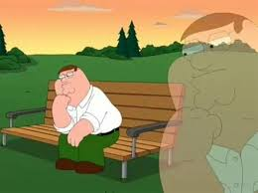

Домашнє завдання
1. Знати матеріал (правила)
Творче завдання - спостереження (за бажанням)
Спробуйте скласти розповідь про квіти, використовуючи лише прості речення або лише складні. Якого висновку ви дійшли?

